Slide 1




Vamos donde tú estás
ENFOCANDO LA LECCIÓN
https://educatemas.pe
Dr, Tito Goicochea M.

Slide 2

Click en crear cuenta.

Slide 3

Llenar este formulario.

Slide 4

Click acá

Slide 5
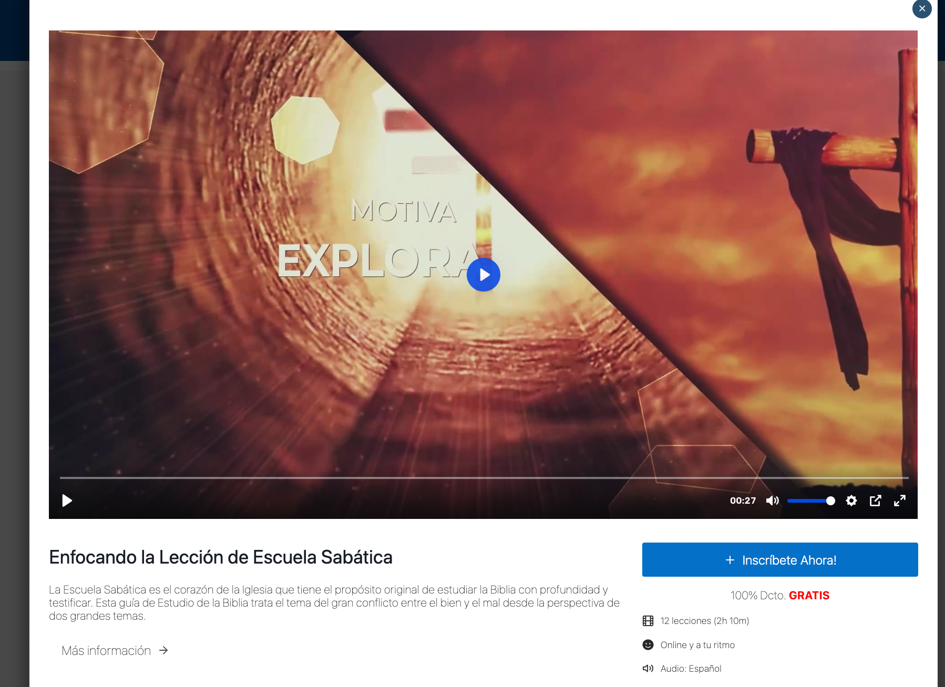
Click

Slide 6
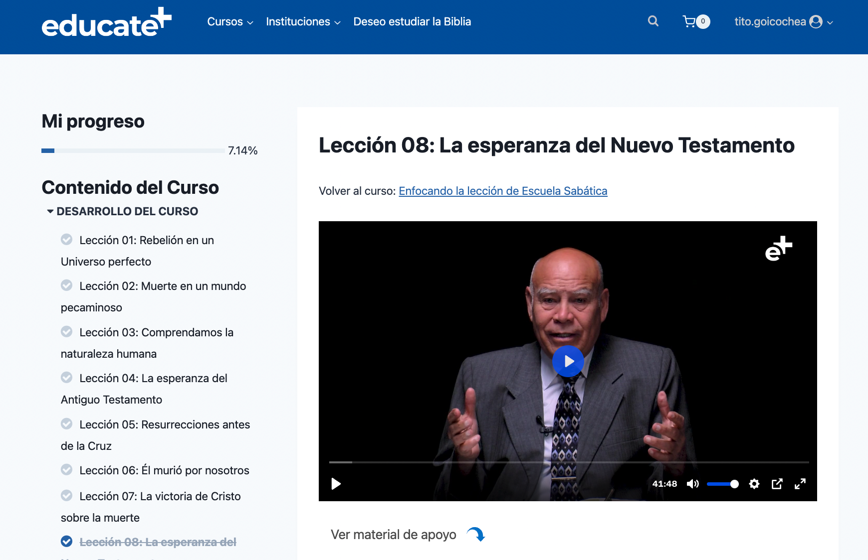
Disfrutar del curso. Está está el video y en ver material de apoyo está el PPT

Slide 7


Lección 11
Los engaños del tiempo del fin
Para el 10 de diciembre del 2022
Dr, Tito Goicochea M.

Slide 8
INTRODUCCIÓN:
“La Nuestro mundo ha estado aceptando cada vez más las manifestaciones de lo
sobrenatural. Probablemente todos conozcamos a alguien que ha mencionado que se comunicó con un pariente muerto, que participó de una sesión de espiritismo (invocar a los muertos) o que jugó con una Ouija/tablero de espíritus, incluso de niño.
El misticismo, los relatos de experiencias cercanas a la muerte, la creencia en
la reencarnación, la nigromancia, el culto a los antepasados y el espiritismo contribuyen a la normalización de esas cosas en nuestra sociedad y a la confusión acerca del más allá. Pero, Dios se toma muy en serio cualquier cosa que tenga que ver con el espiritismo, y la Biblia nos advierte en un lenguaje extremadamente fuerte que no las practiquemos porque son un engaño de Satanás. El libro de Apocalipsis se suma a las advertencias encontradas anteriormente de que en el tiempo del fin la obra engañosa de Satanás solo crecerá. Por lo tanto, es extremadamente importante tener armas contra ese engaño. Debemos estar cimentados en la Palabra de Dios y llenos del Espíritu Santo, para aferrarnos a la verdad y no caer en las artimañas de Satanás.
Dr, Tito Goicochea M.

Slide 9
TEMA CENTRAL:
SECCIÓN 1
En el tiempo del fin la obra engañosa de Satanás sobre la inmortalidad natural del alma crecerá. Por tanto, es extremadamente importante tener armas contra ese engaño.
ENFOCANDO LA LECCIÓN
OBJETIVOS:
A. SABER: Analizar analizar algunos engaños de Satanás como: el misticismo, las experiencias cercanas a la muerte, la reencarnación, la nigromancia y el culto a los antepasados.
B. SER: Vestirnos de la armadura de Dios para hacer frente a los engaños en el tiempo del fin de Satanás.
C. HACER: Tomar tiempo para ayudar por la armadura de Dios de las personas que están luchando contra los planes de Satanás.
Lección 11
Los engaños del tiempo del fin
Texto Clave: “Y no es maravilla, porque el mismo Satanás se disfraza como ángel de luz. Así que, no es extraño si también sus ministros se disfrazan como ministros de justicia; cuyo fin será conforme a sus obras” (2 Cor. 11:14, 15).
IDEAS CLAVES:
1. ENGAÑOS DEL TIEMPO DEL FIN
2. LA ARMADURA DE DIOS (1 Cor. 11: 14 y 15; Ef. 6:10-18).
Dr, Tito Goicochea M.

Slide 10
SECCIÓN 2
DESARROLLO DE LA LECCIÓN CON EL CICLO DE APRENDIZAJE: MOTIVA, EXPLORA, APLICA Y CREA
Dr, Tito Goicochea M.

Slide 11
¿Cómo captar el interés de los estudiantes al estudio de la semana?
En 1 Samuel 28: 3-25 se registra que Saúl pidió a una médium que le trajera al fallecido Samuel, ésta se la trajo. ¿Es posible comunicarnos con nuestros familiares o amigos que murieron?
MOTIVA
Existe una fundación, Soulphone, que afirma que está creando tecnología que nos permitirá comunicarnos con los fallecidos “mediante mensajes de texto, llamadas telefónicas y videoconferencias”. El sitio web llama PMP (personas posmateriales) a los muertos, y afirma que cuando los seres humanos mueren simplemente pasan “a otra fase de la Eternidad”, pero “conservan la conciencia, la identidad y los aspectos esenciales de su forma física anterior”

Slide 12
EXPLORA
¿Cuáles son las ideas principales de cada IDEA CLAVE del estudio de la semana?
1. ENGAÑOS DEL TIEMPO DEL FIN.
ENGAÑO | Fundamento | Interpretación bíblica
EL MISTICISMO | La tendencia siempre es a reemplazar la autoridad de la Palabra escrita de Dios por las experiencias subjetivas individuales. Los sentimientos y el gusto personales terminan siendo el criterio para interpretar las Escrituras o hasta para rechazar de plano lo que la Biblia enseña claramente, | “La teoría según la cual no tiene consecuencias lo que los hombres crean es uno de los engaños que más éxito da a Satanás. Bien sabe él que la verdad recibida con amor santifica el alma de quien la recibe; de aquí que trate constantemente de sustituirla con teorías falsas, fábulas y otro evangelio” (CS 574).
EXPERIENCIAS CERCANAS A LA MUERTE | Raymond A. Moody (h) presentó los resultados de un estudio de cinco años en más de cien personas que experimentaron “muerte clínica” y revivieron. Estas personas afirmaron haber visto a un ser de luz amoroso y cálido antes de volver a la vida. | Si aceptamos la enseñanza bíblica de la inconsciencia de los muertos (Job 3:11-13; Sal. 115:17; 146:4; Ecl. 9:10), entonces básicamente nos quedan dos posibilidades: o es una alucinación psicoquímica natural bajo condiciones extremas; o puede ser una experiencia satánica, engañosa y sobrenatural (2 Cor. 11:14).
LA REENCARNACIÓN | la reencarnación es un proceso de evolución espiritual que permite que el espíritu alcance niveles cada vez mayores de conocimiento y moralidad en su viaje hacia la perfección. | Esta teoría contradice las enseñanzas bíblicas: mortalidad del alma y resurrección del cuerpo (1 Tes. 4:13-18), doctrina de la salvación por gracia mediante la obra redentora de Jesucristo (Ef. 2:8-10), las decisiones que tomamos en vida definen nuestro destino eterno (Mt. 22:1-14), la segunda venida de Cristo (Jn. 14:-1-3) y no hay oportunidades después de la muerte (Heb. 9:27).
CULTO A LA NIGROMANCIA Y A LOS ANTEPASADOS | La nigromancia es una forma de convocar a los supuestos espíritus activos de los muertos para adquirir conocimiento, a menudo sobre acontecimientos futuros. En tanto, el culto a los antepasados es la costumbre de venerar a los antepasados fallecidos porque todavía se los considera familia y porque sus espíritus pueden influir sobre los asuntos de los vivos. | La Biblia expone muy claramente que todos los espiritistas, médiums, hechiceros y nigromantes que hubieran en el pueblo de Israel eran abominaciones a Jehová y debían morir apedreados (Lev. 19:31; 20:6, 27; Deut. 18:9-14). Ver también Isa. 8:19, 20; 19:3.
LAS PERSONIFICACIONES Y OTRAS APARICIONES | Pueden tomar la forma de un familiar, un amigo o cualquier persona fallecida. Tanto la apariencia física como la voz son muy similares a las del difunto. | “Esos espíritus mentirosos representan a los apóstoles como contradiciendo lo que escribieron bajo la inspiración del Espíritu Santo durante su permanencia en la Tierra” (CS 613). Y además: “El acto que coronará el gran drama del engaño será que el mismo Satanás se hará pasar por Cristo” (CS 682).

Slide 13
EXPLORA
¿Cuáles son las ideas principales de cada IDEA CLAVE del estudio de la semana?
2. LA ARMADURA DE DIOS (2 Cor. 11:14 y 15; Ef. 6:10-18
El engaño del diablo es real y peligroso, y está presente en todas las épocas. Sin embargo, el libro de Apocalipsis nos dice que la serpiente está enfurecida y llena de saña porque “sabe que le queda poco tiempo” (Apoc. 12:12, NVI).
El apóstol Pablo nos advierte que “no tenemos lucha contra sangre y carne, sino contra principados, contra potestades, contra los gobernadores de las tinieblas de este siglo, contra huestes espirituales de maldad en las regiones celestes” (Efe. 6:12).
Podemos estar protegidos contra estos engaños solo si nos vestimos con “toda la armadura de Dios” (Efe. 6:13), que se describe en Efesios 6:13 al 18.
El cinturón de la verdad (Efe. 6:14, NVI) atado alrededor de nuestra cintura nos recuerda cuán imperativo es aferrarnos a la verdad y no soltarla, “y así colaborar con ellos en la verdad” (3 Juan 8, NVI).
La coraza de justicia (Efe. 6:14, NVI) debería hacernos pensar en lo que Cristo ha hecho por nosotros, ya que estamos cubiertos por su justicia porque no podemos fabricar la nuestra.
Para calzarnos, necesitamos la prontitud del evangelio de la paz (Efe. 6:15, NVI). Pablo nos dice que aceptemos el evangelio, pero también que lo llevemos dondequiera que vayamos y ofrezcamos su esperanza a los demás.
El escudo de la fe (Efe. 6:16) sirve para apagar las flechas del maligno.
El casco de la salvación (Efe. 6:17) nos recuerda la esperanza de la vida eterna gracias al sacrificio y la resurrección de Cristo.
La seguridad de la salvación mantiene nuestra mente en paz. Por último, la espada del Espíritu (Efe. 6:17), que es la Palabra de Dios, demuestra nuestra necesidad de que las Escrituras sean el arma que usamos contra las asechanzas del diablo.
Pablo cierra este pasaje recomendándonos que oremos en todo momento, y que oremos en el Espíritu (Efe. 6:18).

Slide 14
PARA REFLEXIONAR
¿Qué aspecto de tu vida necesita poder para mantenerte firme o resistir? Ora por la armadura de Dios sobre ti mencionando cada elemento, y pidiendo a Dios que te cubra con él. Trata de orar por esto todos los días durante un mes, para comprobar qué diferencia produce en tu vida.
APLICA
De lo estudiado esta semana, ¿Qué lecciones obetenemos para nuestra vida?

Slide 15
Piensa en alguien que conozcas personalmente que esté luchando contra
los planes de Satanás. Ahora tómate tiempo para orar por la armadura
de Dios sobre esa persona. Una vez más, menciona cada elemento y ora para que Dios la coloque en esta persona, con el fin de que su mente y su corazón cambien y estén protegidos de los ataques del diablo.
CREA
¿Cómo compartiremos lo aprendido con otras personas?

Slide 16
Vamos donde tú estás
https://educatemas.pe

